Slide 1


Mini homework 1
Arena Giorgia 046002279
27/03/2021

Slide 2
Analisi del progetto
Il progetto nasce con l’idea di rappresentare una catena di laboratori sparsi in tutta Italia.
Il sito web offre la possibilità di prenotare e ritirare i referti comodamente online accedendo al proprio profilo .Inoltre è presente una sezione dedicata alle news, e alla pubblicazione di articoli scientifici.

Slide 3
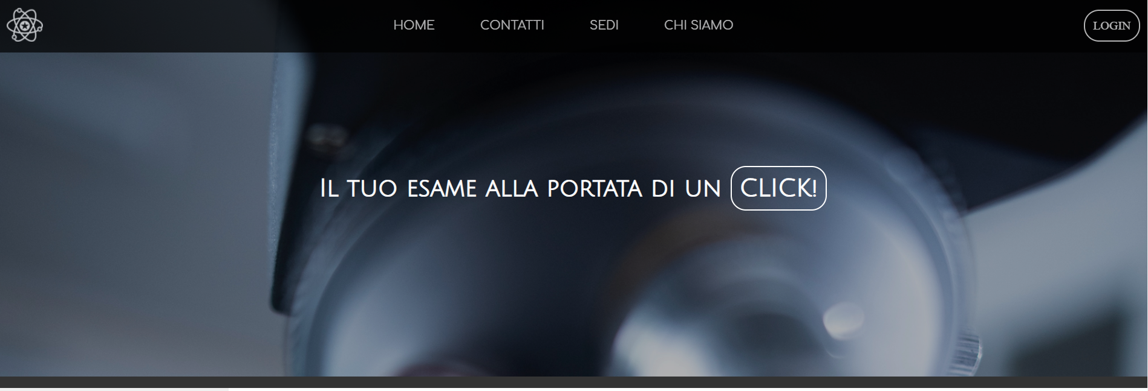
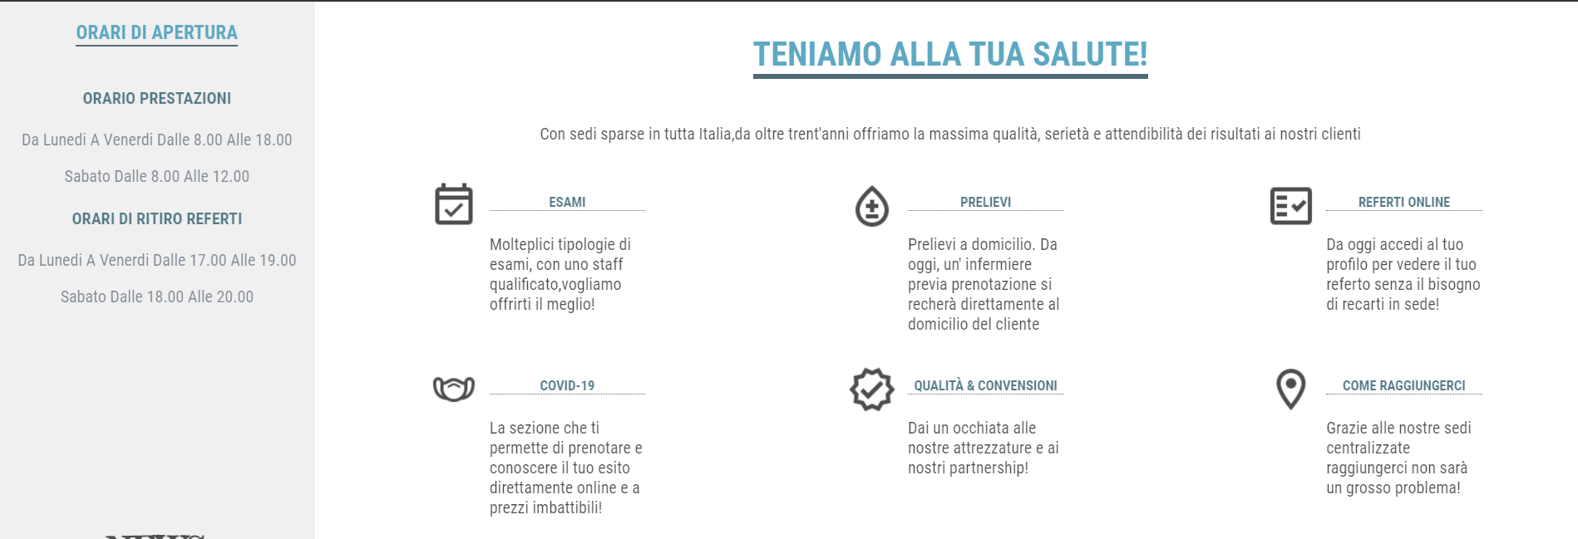

Layout complessivo
Body
margin: 0px;

Slide 4
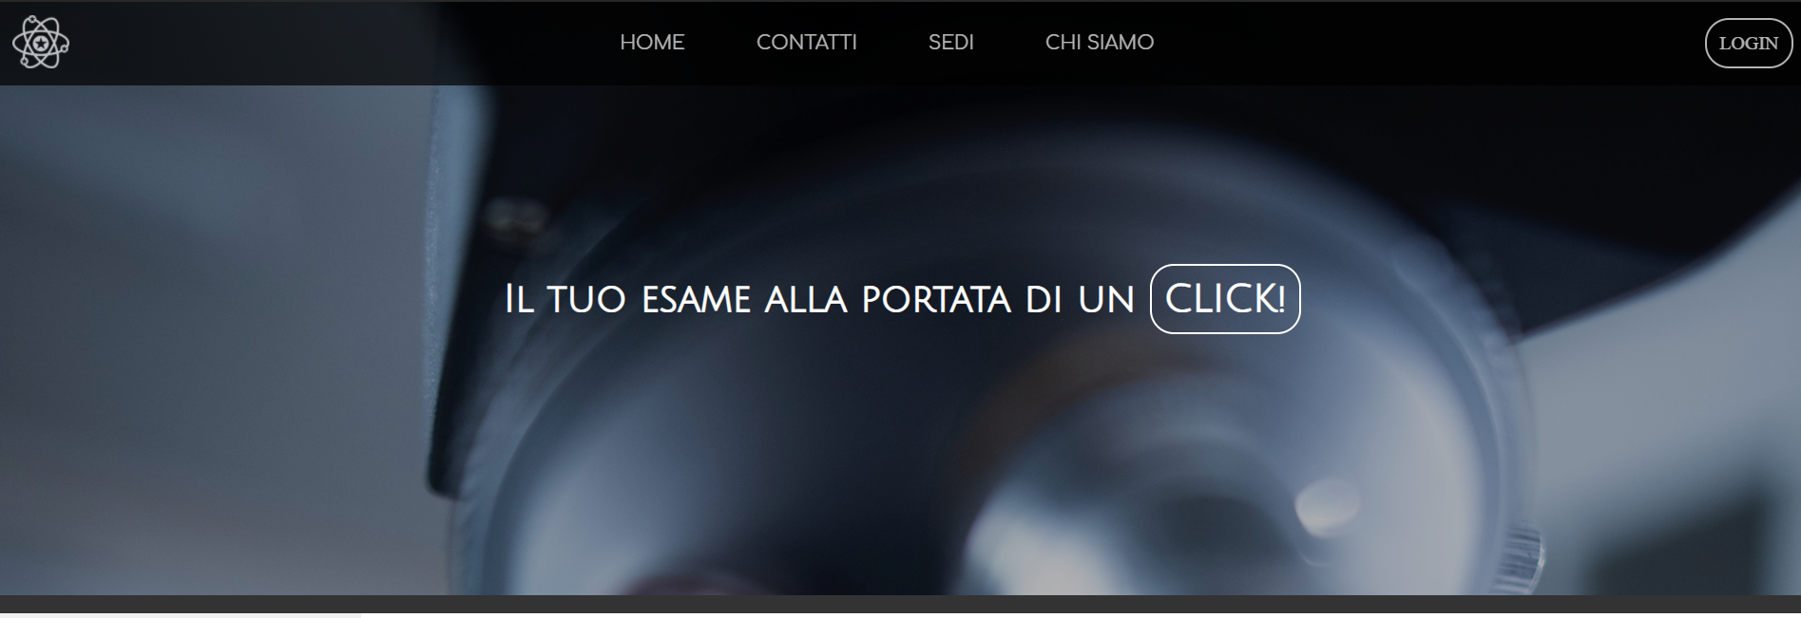
Header
.button
Nav
Nav
Header
header h1
.button
#barra
.button
text-transform: uppercase;
border: 2px solid white;
color: white;
text-decoration: none;
border-radius: 20px;
padding: 10px;
Header h1
text-align: center;
z-index: 1;
text-decoration: none;
color: white;
font-family: 'Julius Sans One', sans-serif;
font-weight: bold;
font-style: normal;
font-size: 40px;
text-align: center;
header
height: 500px
#barra
height: 15px;

Slide 5
Menù di Navigazione
#menu
Nav
Nav div a
#logo
width: 48px;
height: 48px;
Nav
height: 50px;
padding: 10px;
Nav div a
margin:0px 30px;
font-family: 'Comfortaa', 'Times New Roman', cursive;
text-transform: uppercase;
text-decoration: none;
text-align: center;
color: white;
#menu
display: flex;
flex-direction: row; justify-content: center;
align-items: center;
Si estende per circa 510x18,4

Slide 6
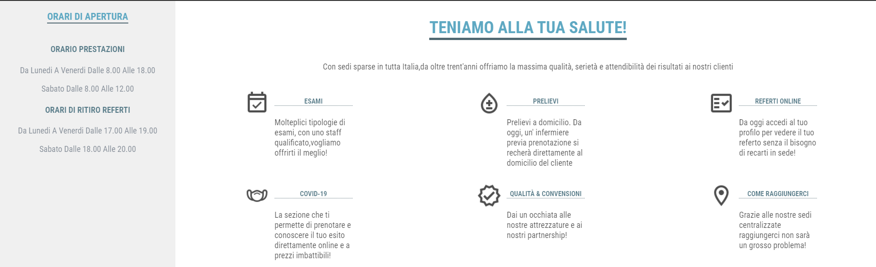
Sezione Contenuti(#Topsection)
.sec
#mainpage
.sec
width: 20%;
opacity: 0.7;
background-color: rgb(233, 233, 233);
font-style: normal;
text-align: center;
#mainpage
opacity: 0.7;
width: 79.5%;
text-align: center;

Slide 7
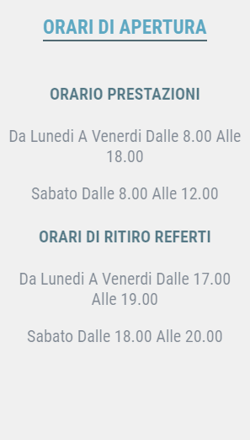
.sec
h3
color: #1882a8;
display: inline-block;
text-transform: uppercase;
border-bottom: 2px solid #062835;
h4
color: #0b3f52;
text-transform: uppercase;
padding-left: 5px;
padding-right: 5px;
.sec p
color: #4c5867;
padding-left: 5px;
padding-right: 5px;
text-transform: capitalize;

Slide 8
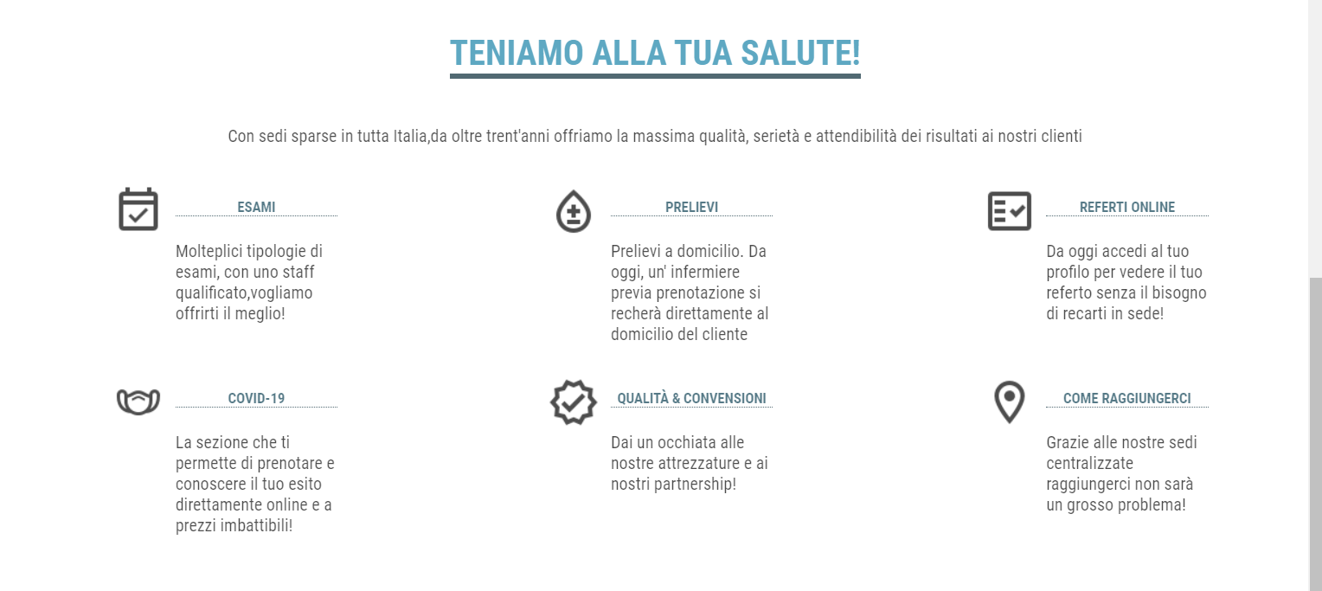
#mainpage
#mpdiv
Ogni mpdiv contiene al proprio interno tre .iconbox
.iconbox
display: flex;
flex-direction: row;
padding: 10px;

Slide 9
.iconbox
.iconbox a
h5
color: #0b3f52;
text-transform: uppercase;
padding-left: 5px;
padding-right: 5px;
border-bottom: 0.5px dotted #062835;
.iconbox a
height: 3em;
width: 3em;
padding: 10px;
.iconbox p
display: inline-block;
width: 150px;
text-align: left;
margin: 0px;

Slide 10

Section (#bottomsection)
#bs_post
.sec
.sec
width: 20%;
#bottomsection .sec img
width: 100%;
#bottomsection .sec a>h3
font-family: 'Fredericka the Great', cursive;
font-size: 200%;
#bs_post
display: flex;
padding-top: 60px;
width: 80%;
justify-content: space-around;
Ogni bs_post contiene tre div che rappresentano i contenitori delle icone

Slide 11
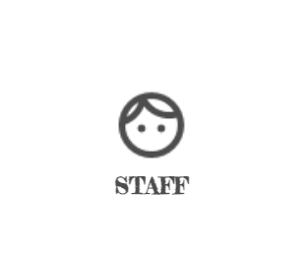
#bs_post div
#bs_post div
display: flex;
height: 150px;
padding: 10px;
width: 150px;
align-items: center;
justify-content: center;
flex-direction: column;
opacity: 0.7;
border-radius: 100%;
position: relative;
left: 30px;
#bs_post h3
margin-top: 1px;
font-family: 'Fredericka the Great', cursive;
color: black;
border-bottom: none;
#bs_post div img
height: 4 em;
widht: 4em;

Slide 12
Footer
footer
footer>img
footer
height: 70px;
display: flex;
justify-content: center;
align-items: center;
background-color: rgba(0, 0, 14, 0.918);
footer>img
margin: 10px;
height: 30%;

Slide 13
Proprietà non viste a lezione
Opacity: imposta una certa opacità nel div rendendolo meno vivido.

